Slide 1
MONEDES
Les monedes d’ Hondures són les Lempiras

Slide 2
Com es diuen? De quin país són?
Les monedes d’Hondures es diuen Lempiras.
Són d’ Hondures.

Slide 3
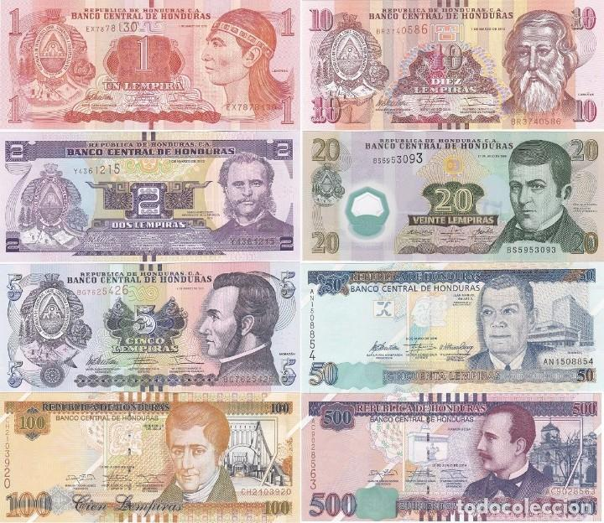
Com són?

Slide 4
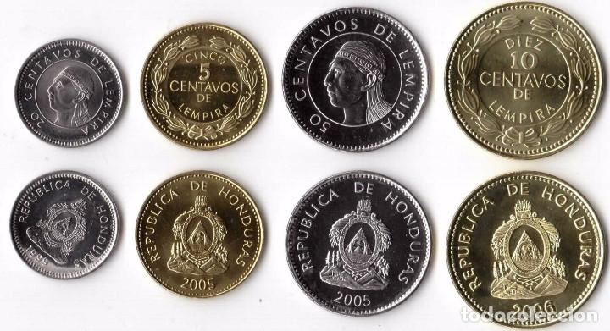
Com són?

Slide 5
Quants anys fa que existexen?
Les monedes d’ Hondures, la lempira es va crear el 1931 i avui dia existeixen les mateixes.

Slide 6
Quant val?
500 lempiras son 18,25 euros
100 lempiras son 3,65 euros
50 lempiras son 1,32 euros
20 lempiras son 0,73 céntims
10 lempiras son 0,36 céntims
5 lempiras son 0,18 céntims
2 lempiras son 0,07 céntims
1 lempiras son 0,04 céntims

Slide 7
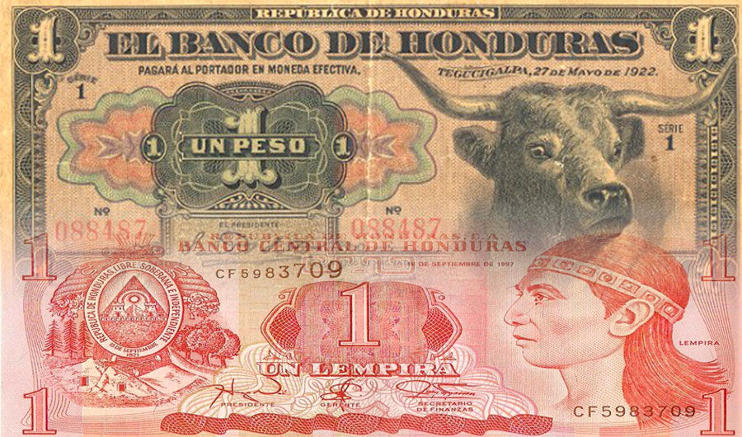
CURIOSITATS
Aquest és el billet antic i a sota el d’ara.

Slide 8
GRÀCIES PER ESCOLTAR-ME

